Slide 1
THIẾT KẾ ỨNG DỤNG DI ĐỘNG
QUẢN LÍ QUÁN CAFÉ
RABBIT HOUSE
GVHD: Nguyễn Kim Duy
Nhóm 4: Nguyễn Anh Hào
Trần Tiến Đạt

Slide 2
Mô tả - định nghĩa chức năng bài toán
Tổng quan về View Date-Time picker
Phân tích - thiết kế bài toán
Kết luận

Slide 3
Mô tả - định nghĩa chức năng bài toán
Công ty Rabbit’s House muốn mở một quán café để phục vụ khách hàng là các sinh viên và các nhân viên. Việc mở quán diển ra bình thường. Sau 1 thời gian bán bình nhưng rất cực nên chủ quán quyết định xây dựng một hệ thống chương trình giúp dể dàng hơn cho nhân viên làm việc.
Chương trình được viết ra phải phù hợp các tiêu chí như đơn giản dể sử dụng, nhanh gọn, thông minh có thể tính lương và doanh thu của quán, quản lí có thể quản lí được tiếng trình làm việc quả quán.

Slide 4
Tổng quan về View Date-time picker

Slide 5
Time picker
TimePicker là một ui widget cho phép người sử dụng chọn thời gian trong ngày theo chế độ AM/PM, chọn theo chế độ 24h. Thời gian hiển thị gồm: Giờ, Phút, Giây và theo dạng đồng hồ hiển thị. Nếu chúng ta muốn hiển thị đồng hồ theo dạng dialog thì chúng ta phải sử dụng lớp TimePickerDialog.

Slide 6
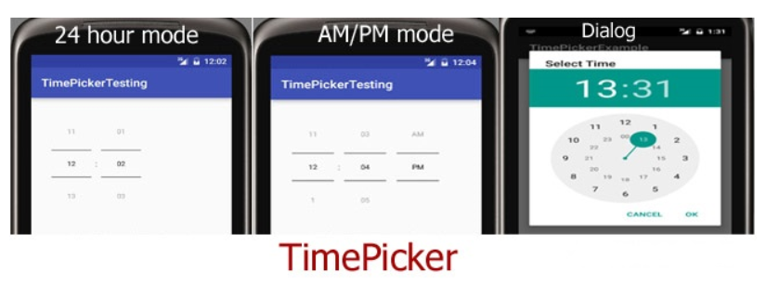
Time picker

Slide 7
Time picker
setCurrentHour(Integer currentHour): Phương thức này dùng để thiết lập ngày hiện tại cho một TimePicker
setCurrentMinute(Integer currentMinute): Phương thức này dùng để thiết lập ngày hiện tại cho một TimePicker
getCurrentHour(): Phương thức này lấy giờ hiện tại của TimePicker
getCurrentMinute(): Phương thức này lấy phút hiện tại của TimePicker

Slide 8
Time picker
5. setIs24HourView(Boolean is24HourView): Phương thức dùng thiết lập chế độ giờ hiển thì là 24h hay là hiển thị dạng AM/PM. Trong phương thức này thiết lập chế độ true/false. Nếu giá trị true chế độ hiển thị theo 24h, nếu false hiển thị theo chế độ AM/PM
6. is24HourView(): Phương này kiểm tra xem chế độ hiện tại là 24h hay AM/PM. Phương thức này trả về true nếu nó đang ở chế độ 24h ngược lại false đang ở chế độ AM/PM
7. setOnTimeChangedListener(TimePicker.OnTimeChangedListener onTimeChangedListener): Phương thức này thiết lập hàm callback mà chỉ rằng thời gian đã được chỉnh sửa bởi người dùng.

Slide 9
Date picker
setSpinnersShown(boolean shown): Phương thức này thường sử dụng để hiện thi DatePicker ở dạng spinner hay không. Trong phương thức này chúng ta có thể thiết lập giá trị true hoặc false. Nếu giá trị là false thì spinner không hiển thị. Mặc định là true
getDayOfMonth(): Phương thức này được sử dụng để lấy ngày trong tháng từ DatePicker. Phương thức này trả về một số nguyên.
getMonth(): Phương thức này được sử dụng để lấy tháng từ DatePicker. Phương thức này trả về một số nguyên.

Slide 10
Date picker
4. getYear(): Phương thức này được sử dụng để lấy năm từ DatePicker. Phương thức này trả về một số nguyên.

Slide 11
Phân tích - thiết kế bài toán
Mô tả từng usecase của bài toán
Sơ đồ chức năng (Usecase Diagram)
Thiết kế các màn hình ứng dụng android
Sơ đồ liên kết các màn hình

Slide 12
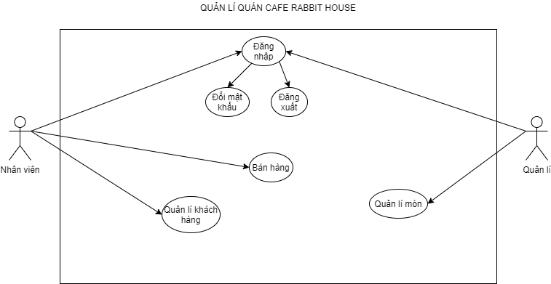
Mô tả từng usecase của bài toán

Slide 13
Đăng nhập
Tên use case: Quản lý đăng nhập
Actor: khách hàng, chủ cửa hàng, nhân viên
Mô tả: Use case này mô tả các bước đăng nhập của các actor vào hệ thống.
Precondition (điều kiện tiên quyết): Nhập tên đắng nhập và mật khẩu.
Poscondition(vị trí): +Nếu đăng nhập thành công thì hệ thống sẽ hiển thị thông tin người nhập tương ứng tài khoản đăng nhập, sản phẩm. Nếu sai thì hệ thống sẻ yêu cầu nhập lại. +nếu khách hàng chưa có tài khoảng, thì hệ thống sẻ yêu cầu khách hàng đăng ký tài khoản.
Basic flow
Actor | Hệ thống
Tạo form kết quả tìm kiếm của hệ thống, người dùng click vào nút đăng ký. | Hệ thống hiển thị form yêu cầu nhập tên đăng nhập và mật khẩu.
Người dùng nhập mã thẻ, tên sản phẩm và số lượng mua. | Hệ thống kiểm tra mã thẻ, kiểm tra thông tin. Nếu thông tin chính xác thì hệ thống sẻ bắc đầu tìm kiếm thông tin sản phẩm.
Người dùng xác nhận thông tin sản phẩm và đơn giá | Hệ thống sẻ in hóa đơn sản phẩm. Khách hàng có thể thanh toán bằng tiền hoặc sử dụng hệ thống vận chuyển.
Alternale flow
Người dùng nhập lại thông tin | +Nếu thông tin không chính xác thì hệ thống yêu cầu nhập lại. + Hệ thống thực hiện lại bước 4, số lần lặp tối đa là 3. Hệ thống sẽ tự động kết thúc việc đăng ký.

Slide 14
Đăng xuất
Tên use case: Đăng xuất
Actor: các thành viên trong use case đăng nhập.
Mô tả: Use case này mô tả các bước đăng xuất của các actor vào hệ thống.
Precondition(điều kiện tiên quyết): Đăng xuất ra khỏi hệ thống
Poscondition(vị trí): +actor thực hiện các chức năng đăng xuất khỏi hệ thống. +hệ thống yêu cầu xác nhận từ actor +xác nhận đăng xuất. + Hệ thống đăng xuất tài khoản actor khỏi hệ thống. Nếu Actor không xác nhận đăng xuất thì hệ thống sẽ giữ nguyên hiện trạng.
Basic flow
Actor | Hệ thống
Tạo form hiển thị chức năng đăng xuất của hệ thống, người dùng click nút đăng xuất | Hệ thống hiển thị form yêu cầu xác nhận đăng xuất
Người dùng kiểm tra lại thông tin trước khi xác nhận đăng xuất. Nếu người dùng xác nhận | Hệ thống tự động kiểm tra và đăng xuất khỏi hệ thống.
Alternale flow
Người dùng xác nhận lại thông tin trước khi đăng xuất. | +nếu người dùng đã xác nhận thông tin xong và đăng xuất thì hề thống tự động đăng xuất tài khoản. +ngược lại nếu người dùng không xác nhận thống tin thì hệ thống sẻ giữ nguyên hiện trạng.

Slide 15
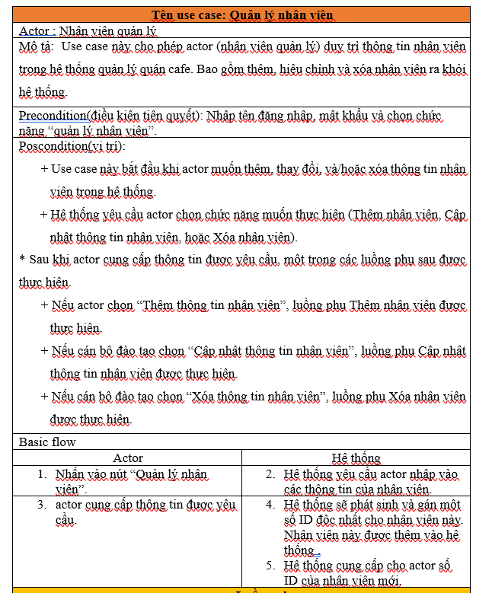
Quản lí nhân viên

Slide 16
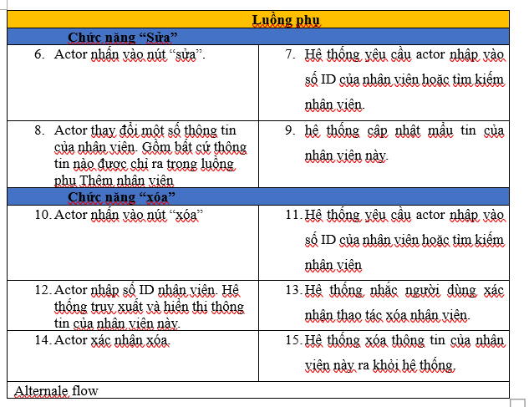
Quản lí nhân viên

Slide 17
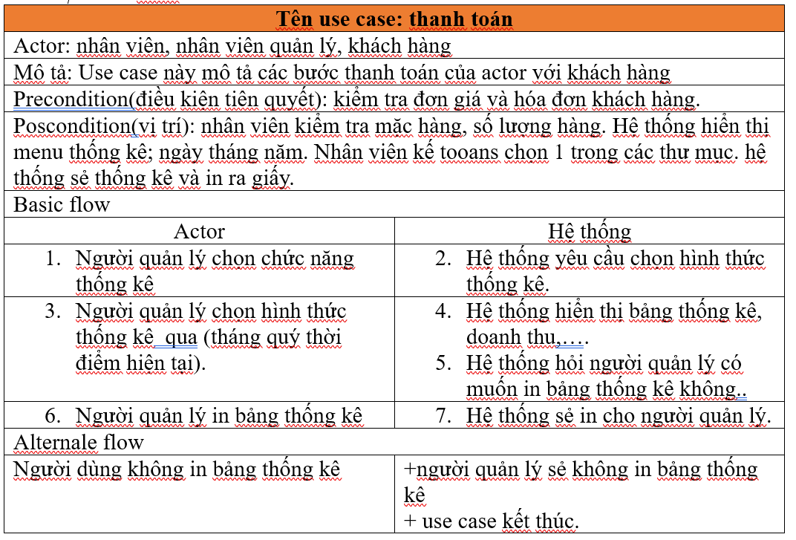
Thanh toán

Slide 18
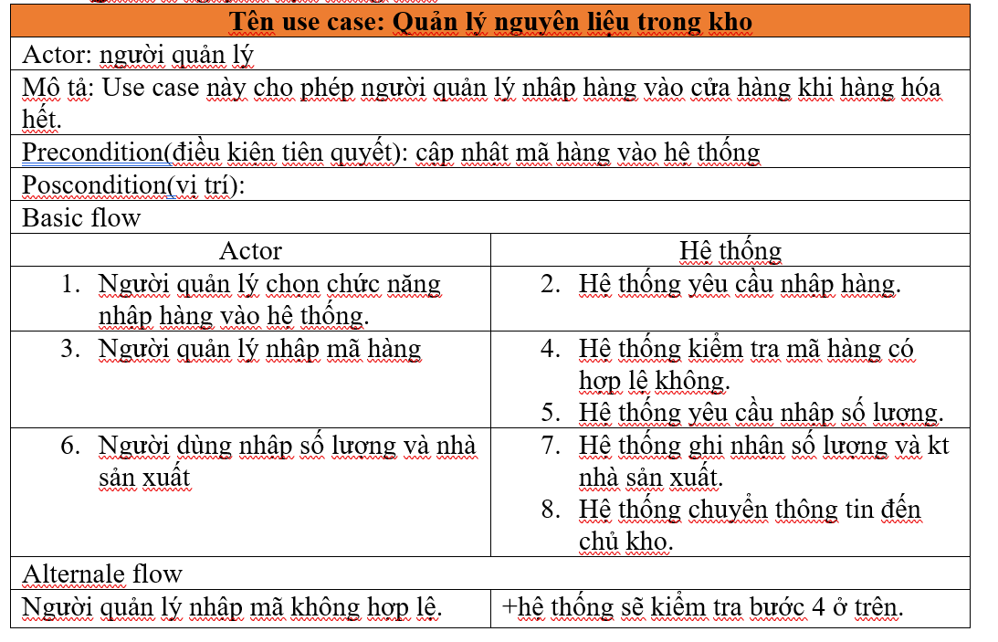
Quản lí kho

Slide 19
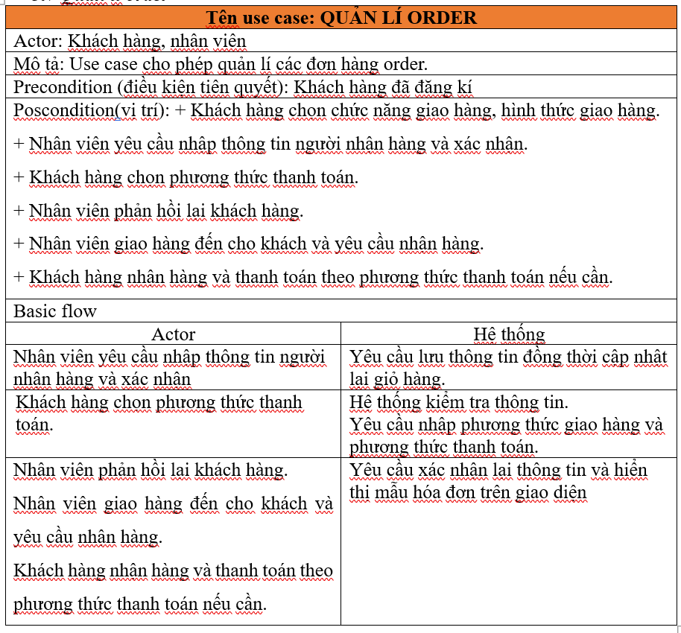
Quản lí order

Slide 20
Sơ đồ chức năng

Slide 21
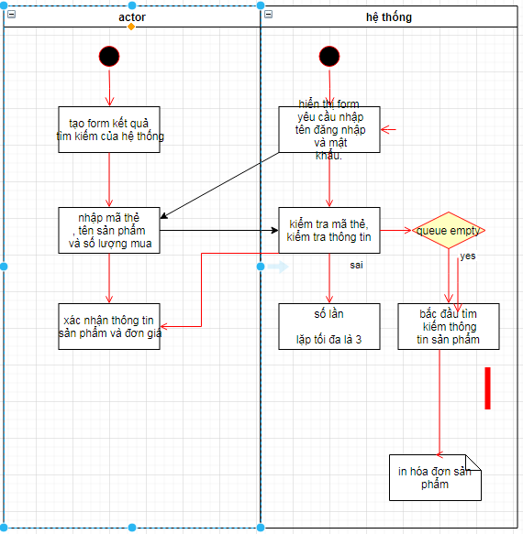
Đăng nhập

Slide 22
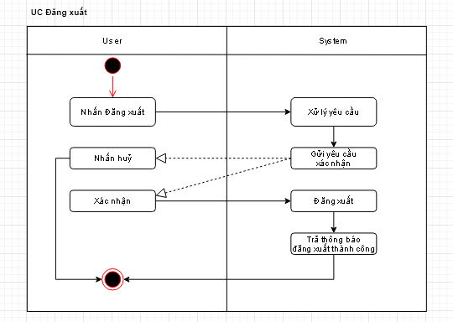
Đăng xuất

Slide 23
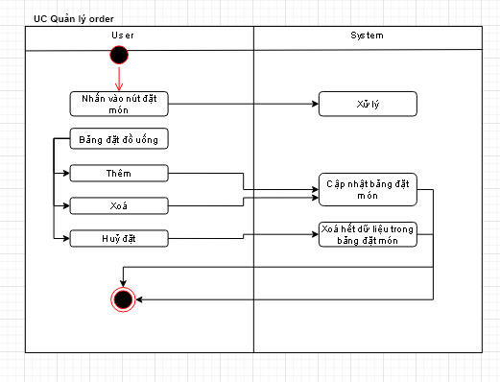
Quản lí order

Slide 24
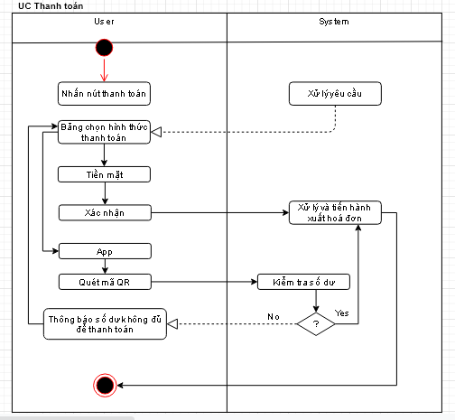
Thanh toán

Slide 25
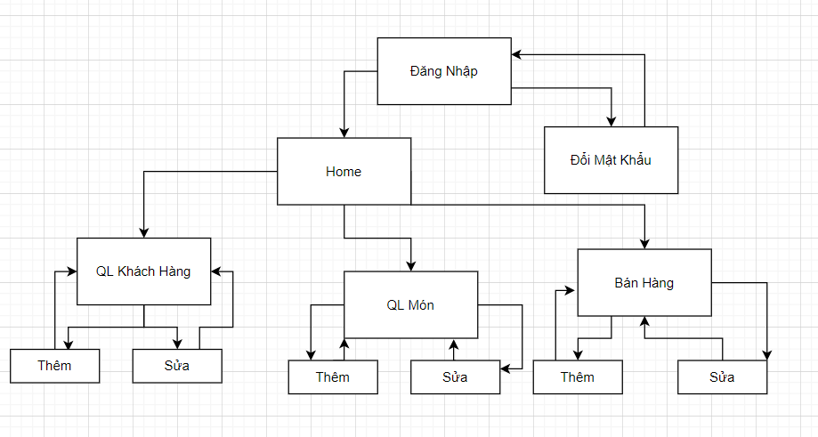
Sơ đồ liên kết các màng hình

Slide 26
Thiết kế các màng hình

Slide 27
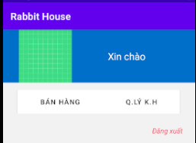
Màng hình chính

Slide 28
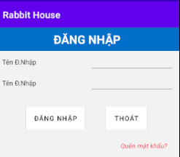
Đăng nhập

Slide 29
Đăng nhập

Slide 30
Kết luận
Các trường hợp giao diện
* Giao diện đăng nhập, đổi mật khẩu, quên mật khẩu
Tài khoản, mật khẩu không tồn tại hoặc sai
Chưa nhập 1 trong 2 ô
Chưa nhập cả 2 ô
Nhập lại mật khẩu không trùng với mật khẩu đã nhập
* Giao diện quản lí
Chưa đăng nhập vào bằng tài khoản admin

Slide 31
Kết luận
* Giao diện thêm món
Mã món bị trùng
Thông tin món bị null
* Giao diện bán hàng
Thông tin khách hàng bị chùng
Không có thông tin khách hàng
* Giao diện thêm nhân viên, khách hàng
Mã nhân viên bị trùng
Thông tin nhân viên null

Slide 32
Kết luận
* Ưu nhược điểm của giao diện
Ưu điểm
Giao diện quen thuộc, dể sử dụng
Trực quan trỏ rang, dể theo dỏi
Giao diện thiết kế phẳn thông minh
Tích hợp các thuật toán thông minh bên trong chương trình
2. Nhược điểm
Chưa được đẹp
Thiếu phần cho khách hàng sử dụng hệ thống

